Slide 1

Présentation du Projet LO07: Conception d’un logiciel de généalogie
Amal Chikhaoui
Pierre Louis Dambraine
P22

Slide 2
Sommaire
Presentation de l’application
Choix de l’architecture
Organisation du travail
Implémentation et réalisation des fonctionnalités
Amélioration à apporter
Notes:
Implémentation : Modèles appelés entre eux. Utilisation de plusieurs modèles dans un seul contrôleur
Amélioration :
Faites : Formulaire pour changer la variable de session
A faire : - Delete
Router 2

Slide 3
Notre Application
Permettre:
Gestion d'arbres généalogiques.
Sélectionner une famille.
Visualiser une liste de famille.
Ajouter une famille.
Ajouter un individu.
Visualiser la liste des individus par famille.
Visualiser les informations d’un individu.
Visualiser la liste des événements par famille
Ajouter un événement.
Visualiser la liste des liens par famille.
Ajouter un lien parentale ou un lien d’union entre 2 individus.

Slide 4
Le choix de l’architecture.
Pourquoi MVC ?
Souplesse pour organiser le développement de site
Possibilité de réutiliser de code dans d'autres applications
Facilement modifiable
Processus de développement plus rapide
Adéquat pour être plusieurs sur un seul projet
En LO07:
Modèle MVC simple à comprendre et à prendre en main
Partie applicative , et public séparée

Slide 5
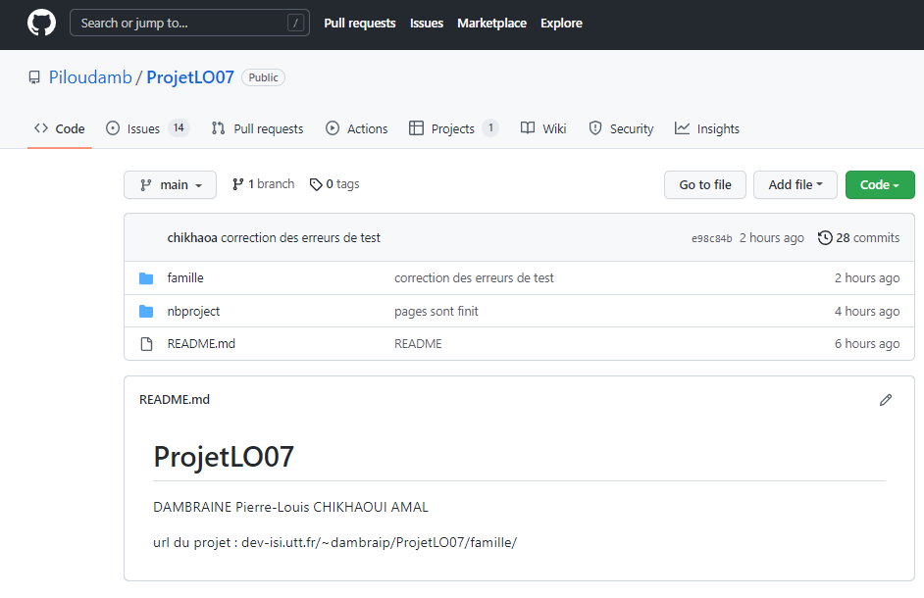
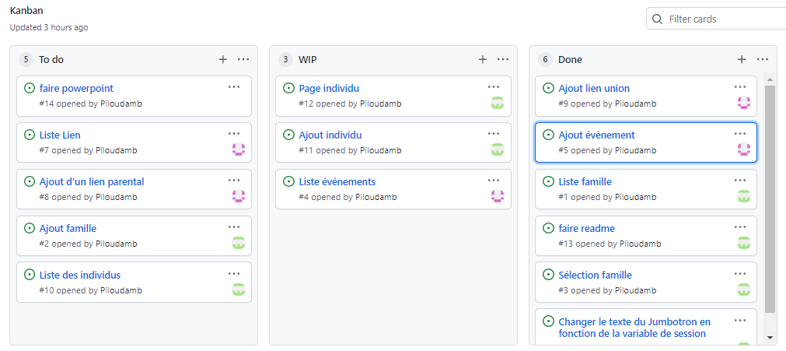
Organisation de travail
Dépot distant sur GitHub
Travail sur une seule branche
Utiliser les fonctionnalités de Git(Push,Pull)
Partition de travail en ticket ( 5 chacun) avec l’outil kanban
Notes:
Travail sur la même base de donnée, mais sur nos serveurs dev-isi respectifs

Slide 6
Quelques fonctionnalités :Implémentation et Réalisation

Slide 7
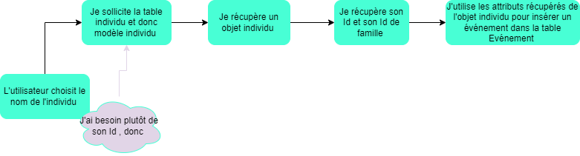
Page Événement
L’utilisation de ModèleIndividu en plus de ModelEvénement dans ControllerÉvénement

Slide 8
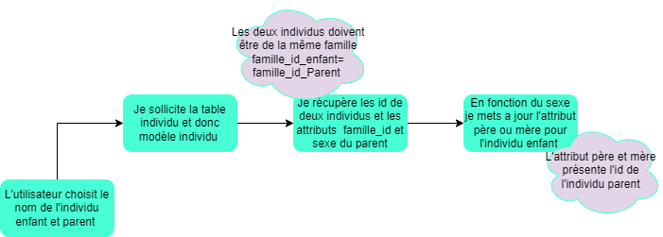
Page Liens : Lien Parentale
Dans cette Page je manipule plutôt la table individu sans utilisation de la table lien

Slide 9
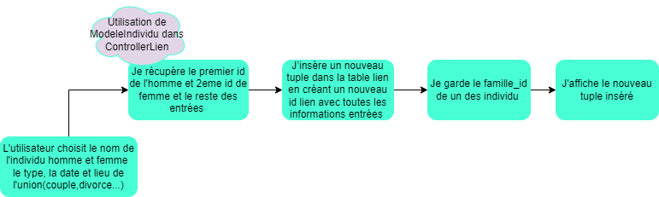
Page Liens: Lien d’union

Slide 10
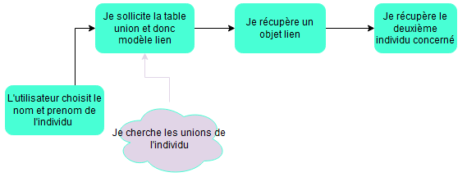
Page Individu
Utilisation de ModelLien dans ModelIndividu

Slide 11
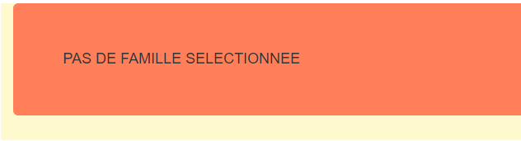


SNEAK PEEK
HEADER
SousMenu
Accueil
FOOTER

Slide 12
V. Améliorations
Fonctionnalité : Delete
Formulaire pour choisir une famille
Lien de liste individu vers page individu
Proposer à l’utilisateur de supprimer une famille, un individu, un événement…
L’utilisateur est automatiquement renvoyé vers une page de formulaire si la variable de session n’est pas définie
L’utilisateur peut se rendre sur la page de liste des individus. En cliquant sur l’id d’un individu, il est redirigé vers sa page
Notes:
Autre amélioration : factoriser le code

Slide 13
Merci !
Des questions ?

